Slide 1
Ottimizzazione del capitale e gestione dei rischi della compagnia in Solvency II: la riassicurazione che ruolo ha?
Giuseppe Gionta
Seminario «Le implicazioni riassicurative nell’ambito di Solvency II» (Unipol Group – Ordine degli Attuari)
Bologna 3 Novembre 2011

Slide 2
Gestione dei rischi in una compagnia danni
Rischi principali nella gestione
di una compagnia di assicurazione
Diversificazione dei rischi
Alta volatilità dei rischi di punta
Sinistralità del portafoglio sia nelle frequenze che negli importi
Volatilità del run-off della riserva
Ottimizzazione del capitale e gestione dei rischi della compagnia in Solvency II: la riassicurazione che ruolo ha?
Bologna 3/11/2011

Slide 3
Obiettivi della Riassicurazione
Ripartizione del rischio
Aumento della capacità di sottoscrizione
Equilibrio del portafoglio
Stabilizzazione dei risultati
Rafforzamento della solidità finanziaria dell’assicuratore cedente (max Solvency I : 50%)
Ottimizzazione del capitale e gestione dei rischi della compagnia in Solvency II: la riassicurazione che ruolo ha?
Bologna 3/11/2011

Slide 4
Obiettivi della Riassicurazione
Quindi la riassicurazione è intesa come mezzo per gestire in parte i rischi precedentemente riepilogati:
Quota Share => diversificazione dei rischi, capacità
XL – Aggregate XL => rischi di punta
Riassicurazione Non-standard => volatilità di portafoglio e delle riserve
In Solvency I, i trattati Quota Share sono quelli che hanno maggior impatto sulla solvibilità.
Ottimizzazione del capitale e gestione dei rischi della compagnia in Solvency II: la riassicurazione che ruolo ha?
Bologna 3/11/2011

Slide 5
SOLVENCY II?
Ottimizzazione del capitale e gestione dei rischi della compagnia in Solvency II: la riassicurazione che ruolo ha?
Bologna 3/11/2011

Slide 6
« We believe that Solvency II will encourage a change in perception of reinsurance from being simply a budgeted expense to becoming an efficient tool to transfer risk, manage capital and reduce overall volatility»
Ottimizzazione del capitale e gestione dei rischi della compagnia in Solvency II: la riassicurazione che ruolo ha?
Bologna 3/11/2011

Slide 7
La Riassicurazione nel contesto Solvency II
Se nell’ambito del Solvency I la Riassicurazione veniva considerata solo marginalmente nel calcolo dei vari requisiti di capitale e il suo impatto nel rapporto Sinistri Net/Sinistri Gross era limitato ad un massimo del 50%, nel Solvency II non ci sono più restrizioni, tant’è vero che l’importanza del suo ruolo è riconosciuta in riferimento a:
      calcolo del premium risk;
      calcolo del reserve risk;
      calcolo del cat risk;
      calcolo del “risk margin”
Tutte queste componenti vengono calcolate al netto e quindi dopo l’intervento della Riassicurazione
Di conseguenza la scelta della migliore struttura Riassicurativa può mitigare le necessità di capitale (MCR o SCR)
Ottimizzazione del capitale e gestione dei rischi della compagnia in Solvency II: la riassicurazione che ruolo ha?
Bologna 3/11/2011

Slide 8
Rischio e capitale: l’impatto della riassicurazione
Riassicurazione Ottimale
Cosa significa ottimale nel contesto della riassicurazione?
  Da definire in termini di valore economico
Per quantificare il valore economico:
  Quale è il rischio complessivo a livello di portafoglio?
  Quale è il costo del capitale in base al rischio?
  Come ottimizzare la struttura di riassicurazione in termini di valore economico?
Come definire il livello di ritenzione ottimale e come incide la diversificazione del portafoglio?
Ottimizzazione del capitale e gestione dei rischi della compagnia in Solvency II: la riassicurazione che ruolo ha?
Bologna 3/11/2011

Slide 9
Rischio e capitale: l’impatto della riassicurazione
La riassicurazione generalmente comporta una riduzione del:
SCR se con la riassicurazione è ridotta la volatilità dei rischi e degli eventi individuali (es. XL o Aggregate XL)
SCR se con la riassicurazione sono ridotti i volumi (premi e riserve) (es. Quota Share)
Utile atteso della compagnia poiché parte di esso sarà assorbito dal profitto del riassicuratore
Ottimizzazione del capitale e gestione dei rischi della compagnia in Solvency II: la riassicurazione che ruolo ha?
Bologna 3/11/2011

Slide 10
« The insurance company will have some equity capital, they might have some debt capital and then they will have some reinsurance capital. They should be treating reinsurers the same way they treat their other capital partners»
Ottimizzazione del capitale e gestione dei rischi della compagnia in Solvency II: la riassicurazione che ruolo ha?
Bologna 3/11/2011

Slide 11
La Riassicurazione nel contesto Solvency II
Prestiti Subordinati
Riassicurazione
Capitale
Cost
i
Benefici
La Riassicurazione è un mezzo fondamentale per la gestione del rischio e per l’ottimizzazione del capitale necessario, attraverso un costo per la compagnia che può essere più conveniente di altre forme di capitale presenti sul mercato.
Ottimizzazione del capitale e gestione dei rischi della compagnia in Solvency II: la riassicurazione che ruolo ha?
Bologna 3/11/2011

Slide 12
Rischio e capitale: l’impatto della riassicurazione
bilanciare costo della riassicurazione ottimale e costo del capitale
Contenere la volatilità
dei risultati ad un
livello accettabile
Ottimizzare la
remunerazione del
capitale legato al rischio
di pricing
Ottimizzazione del capitale e gestione dei rischi della compagnia in Solvency II: la riassicurazione che ruolo ha?
Bologna 3/11/2011

Slide 13
Costo della riassicurazione vs costo del capitale
Valore Attuale del profitto
- Premi ceduti
- Profitti investimenti
+ Sinistri ceduti
+ Commissioni Riass
+ Sconto Run-Off
Valore Attuale del capitale liberato
- Rischio premi e riserve
- Rischio catastrofale
- Rischio di mercato
+ Rischio di controparte
- Sconto Run-off
Costo riassicurazione vs Costo capitale
VA profitto/VA capitale liberato
Ottimizzazione del capitale e gestione dei rischi della compagnia in Solvency II: la riassicurazione che ruolo ha?
Bologna 3/11/2011

Slide 14
Costo della riassicurazione vs costo del capitale
  Quanta volatilità è stata trasferita?
  Quanto capitale è stato liberato?
  Quale è stato il costo (ROE ceduto) del capitale liberato?
A
B
C
A
B
C
Ottimizzazione del capitale e gestione dei rischi della compagnia in Solvency II: la riassicurazione che ruolo ha?
Bologna 3/11/2011

Slide 15
Ottimizzazione della struttura riassicurativa
La valutazione della congruità della struttura riassicurativa può essere analizzata in base a:
  Quantificazione del livello accettabile di rischio per la Compagnia in funzione delle disponibilità patrimoniali e della massima perdita potenziale
  Confronto tra la propensione al rischio e la scelta della priorità desiderata
  Confronto con il mercato riassicurativo disponibile
  Valutazione delle condizioni riassicurative ipotizzate, incluso il costo delle coperture e valutazione ai fini degli effetti sul margine di solvibilità
  Impatto della Riassicurazione sul Capitale richiesto in base alle nuove regole di Solvency II
Ottimizzazione del capitale e gestione dei rischi della compagnia in Solvency II: la riassicurazione che ruolo ha?
Bologna 3/11/2011

Slide 16
Strumenti di valutazione della struttura riassicurativa
Per la valutazione e quindi l’ottimizzazione della struttura riassicurativa di un compagnia di assicurazione si possono utilizzare strumenti che aiutano ad identificare:
  La quantità di rischio trasferita attraverso la riassicurazione
  Il capitale liberato attraverso la transazione riassicurativa
  Il Return On Equity ceduto
  Il valore comparativo di altre forme di capitale
  L’impatto delle coperture riassicurative a livello di business unit o di Compagnia
Ottimizzazione del capitale e gestione dei rischi della compagnia in Solvency II: la riassicurazione che ruolo ha?
Bologna 3/11/2011

Slide 17
Strumenti di valutazione della struttura riassicurativa
L’obiettivo è quindi la valutazione di alcuni importanti aspetti della strategia di una compagnia di assicurazioni, come:
    la relazione tra il volume premi e la volatilità del portafoglio
    la reale esposizione catastrofale
    il reale impatto della Riassicurazione
    la reale operatività delle coperture non proporzionali
    ………………………
Ottimizzazione del capitale e gestione dei rischi della compagnia in Solvency II: la riassicurazione che ruolo ha?
Bologna 3/11/2011

Slide 18
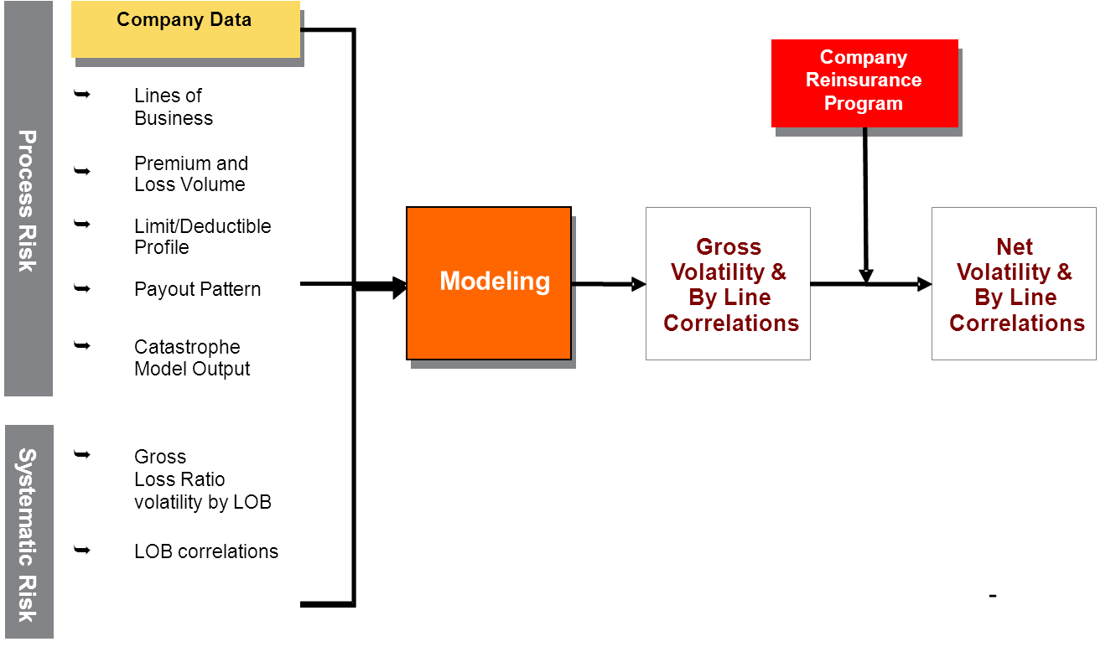
Modellizzazione (Danni)
Ottimizzazione del capitale e gestione dei rischi della compagnia in Solvency II: la riassicurazione che ruolo ha?
Bologna 3/11/2011

Slide 19
Modellizzazione (Danni)
Costruzione di un modello interno basato sull’utilizzo della simulazione stocastica in grado di rappresentare il profilo di rischio di ogni singola compagnia di assicurazione.
- Costruzione della distribuzione di probabilità per ogni Lob e/o prodotto oggetto di analisi, sulla base della sinistralità storica della Compagnia di Assicurazione .
- Utilizzo del metodo di Montecarlo per la creazione di un numero particolarmente elevato di simulazioni (esempio 10,000)
LOB 1 GROSS LOSSES
LOB 1 Large
LOB 1 Attritional
CAT PERILS
LOB 2 GROSS LOSSES
TOTAL GROSS LOSSES
LOB 2 Large
LOB 2 Attritional
LOB 3 GROSS LOSSES
LOB 3 Large
LOB 3 Attritional
Ottimizzazione del capitale e gestione dei rischi della compagnia in Solvency II: la riassicurazione che ruolo ha?
Bologna 3/11/2011

Slide 20
Modellizzazione (Danni)
Per la valutazione dell’efficienza della struttura riassicurativa si possono considerare i seguenti due indicatori:
1. Ceded ROE
2. Reinsurance EVA
Il Ceded ROE esprime il costo del capitale ottenuto dalla riassicurazione. Fin quando il Ceded Roe è minore del “target Roe” della Compagnia significa che la Riassicurazione libera capitale ad un costo conveniente e competitivo per la compagnia; al contrario quando il Ceded Roe è maggiore del “target Roe” della Compagnia significa che forse sul mercato finanziario è reperibile quell’ammontare di capitale ad un prezzo migliore soprattutto nelle attese dei propri azionisti.
Ceded ROE = PROFITTO CEDUTO/CAPITALE LIBERATO
La Reinsurance EVA esprime il valore economico apportato dalla riassicurazione
Reinsurance EVA = COSTO DEL CAPITALE LIBERATO – PROFITTO CEDUTO
Ottimizzazione del capitale e gestione dei rischi della compagnia in Solvency II: la riassicurazione che ruolo ha?
Bologna 3/11/2011

Slide 21
Analisi del portafoglio
(lordo della riassicurazione)
Ottimizzazione del capitale e gestione dei rischi della compagnia in Solvency II: la riassicurazione che ruolo ha?
Bologna 3/11/2011

Slide 22
Analisi del portafoglio
(lordo e netto della riassicurazione)
Ottimizzazione del capitale e gestione dei rischi della compagnia in Solvency II: la riassicurazione che ruolo ha?
Bologna 3/11/2011

Slide 23
Analisi del portafoglio
(lordo e netto della riassicurazione)
VAR_{99.5°} NET : 22,558,438
VAR_{99.5°} GROSS : 43,203,743
Ottimizzazione del capitale e gestione dei rischi della compagnia in Solvency II: la riassicurazione che ruolo ha?
Bologna 3/11/2011

Slide 24
Analisi del profitto atteso
(lordo e netto della riassicurazione)
Ottimizzazione del capitale e gestione dei rischi della compagnia in Solvency II: la riassicurazione che ruolo ha?
Bologna 3/11/2011

Slide 25
Analisi CR attesa
(lordo e netto della riassicurazione)
Ottimizzazione del capitale e gestione dei rischi della compagnia in Solvency II: la riassicurazione che ruolo ha?
Bologna 3/11/2011

Slide 26
Conclusioni
L’impatto della riassicurazione sull’indice di solvibilità (secondo Solvency II) può essere osservato da due punti di vista:
Modello interno => consente di quantificare l’impatto della riassicurazione
Modello standard => consente di quantificare in parte l’impatto della riassicurazione
«quanto» e «che tipo» di riassicurazione le compagnie di assicurazione devono comprare?
=> dipende dal profilo di rischio e dalla propensione al rischio del management di una compagnia.
Ottimizzazione del capitale e gestione dei rischi della compagnia in Solvency II: la riassicurazione che ruolo ha?
Bologna 3/11/2011

Slide 27
Grazie
Giuseppe Gionta
Executive Director
Aon Benfield Italia S.p.A

